Slide 1
Безопасность на транспорте

Slide 2
Дорога — это обустроенная или приспособленная и используемая для движения транспортных средств полоса земли либо поверхность искусственного сооружения (моста).
Дорога включает в себя одну или несколько проезжих частей, трамвайные пути, тротуары, обочины и разделительные полосы. Проезжая часть дороги предназначена для движения безрельсовых транспортных средств (легковых и грузовых автомобилей, автобусов, троллейбусов), трамвайные пути — для трамваев, тротуары — для пешеходов, обочина — для движения пешеходов и для остановки автомобилей. Разделительная полоса разделяет смежные проезжие части и не предназначена для движения или остановки транспортных средств и пешеходов. Разделительная полоса (как и тротуар) немного возвышается над проезжей частью дороги. На разделительной полосе может быть устроен газон или установлены ограждения.

Slide 3
Участник дорожного движения - лицо, принимающее непосредственное участие в процессе движения в качестве водителя, пешехода, пассажира транспортного средства.
Участники дорожного движения (водитель, пешеход и пассажир) обязаны:
—знать и соблюдать относящиеся к ним требования пра­вил дорожного движения, сигналов светофора, знаков и разметки, а также выполнять распоряжения регулировщиков;
—помнить, что в нашей стране установлено правосторон­нее движение транспортных средств.
Участникам дорожного движения запрещается:
—повреждать или загрязнять покрытие дорог;
—снимать, загораживать, повреждать, самовольно уста­навливать дорожные знаки, светофоры и другие технические средства организации движения;
—оставлять на дороге предметы, создающие помехи для
движения.

Slide 4
Безопасность пешехода на дороге
Безопасность пешехода на дороге
• Пешеходы должны двигаться по тротуарам или пешеходным дорожкам, а при их отсутствии — по обочинам, велосипедной дорожке или в один ряд по краю проезжей части дороги.
• Вне населенных пунктов при движении по краю проезжей части дороги пешеходы должны идти навстречу транспортным средствам.
• В случае если пешеход ведет велосипед, мотоцикл или
мопед, он должен следовать по ходу движения транспортных
средств.
• При следовании по улице пешеход должен стараться обходить стороной выезды из гаражей, с автостоянок и других подобных мест, чтобы не попасть под выезжающий автомобиль.
• Пешеход не должен останавливаться в непосредственной близости от проходящего автомобиля.

Slide 5
Переход проезжей части дороги
• Переходить проезжую часть дороги нужно по пешеход­ным переходам. Самый безопасный переход — подземный или yадземный. При их отсутствии переходить проезжую часть можно на перекрестках по линии тротуаров или обочин.
• В местах, где движение регулируется, для перехода про­езжей части необходимо руководствоваться сигналами регули­ровщика либо пешеходного светофора или транспортного све­тофора.
• При отсутствии в зоне видимости перехода или пере­крестка разрешается переходить дорогу под прямым углом к краю проезжей части на участках с разделительной полосой там, где дорога хорошо просматривается в обе стороны.
• На нерегулируемых пешеходных переходах можно выхо­дить на проезжую часть дороги, убедившись, что переход бу­дет безопасен. Для этого необходимо внимательно посмотреть сначала налево, потом направо, чтобы убедиться, что побли­зости нет машин.
• Нельзя выбегать на дорогу.
• Перед переходом дороги надо замедлить шаг и оценить обстановку; даже при переходе дороги на зеленый сигнал све­тофора необходимо осмотреться.
• Не следует переходить проезжую часть дороги перед мед­ленно идущей машиной, так как можно не заметить за ней другую машину, идущую с большей скоростью.
• Нельзя выходить на проезжую часть из-за стоящего транс­портного средства или другого препятствия, ограничивающе­го видимость проезжей части дороги, не убедившись в отсут­ствии приближающихся транспортных средств.
• Пешеходы, не успевшие закончить переход, должны ос­тановиться на линии, разделяющей транспортные потоки про­тивоположных направлений. Продолжать переход можно, лишь убедившись в безопасности дальнейшего движения и с учетом сигнала светофора или регулировщика.
При приближении транспортных средств с включенным синим проблесковым маячком и звуковым сигналом даже при зеленом сигнале светофора для пешеходов необходимо воздер­жаться от перехода проезжей части дороги и уступить этим транспортным средствам проезжую часть.

Slide 6

ГЛАВА 24. Правил дорожного движения
Дополнительные требования к движению велосипедистов, водителей мопедов и лиц, использующих для передвижения средства индивидуальной мобильности

Slide 7
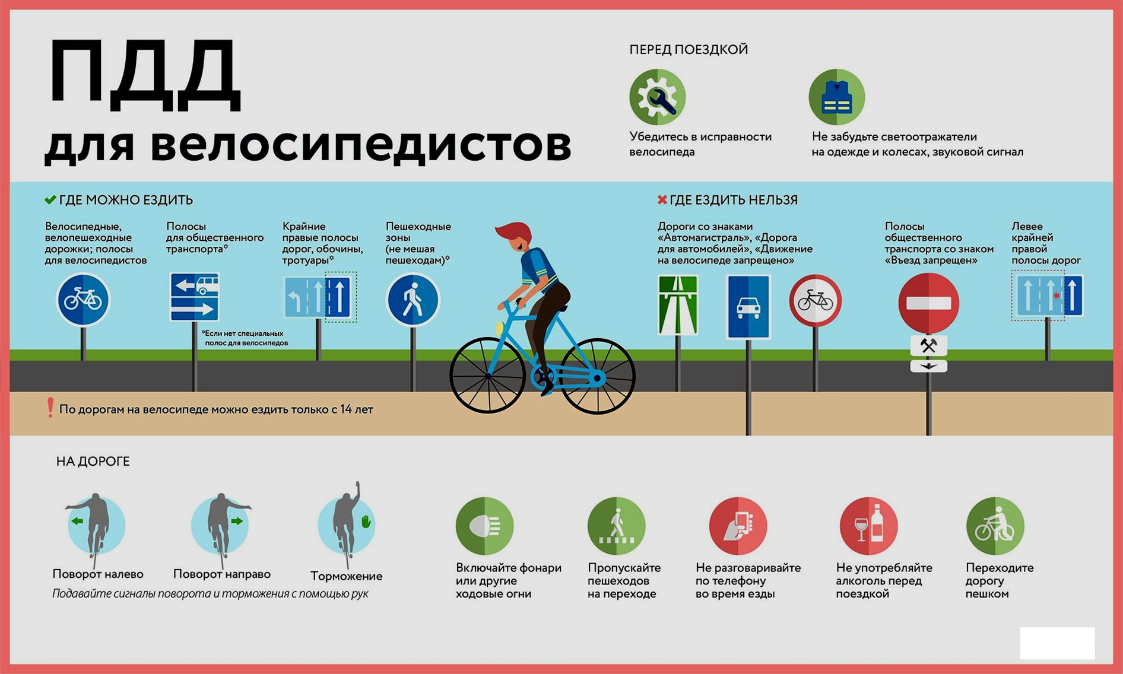

Slide 8
Велосипед - транспортное средство, кроме инвалидных колясок, которое имеет по крайней мере два колеса и приводится в движение как правило мускульной энергией лиц, находящихся на этом транспортном средстве, в частности при помощи педалей или рукояток, и может также иметь электродвигатель номинальной максимальной мощностью в режиме длительной нагрузки, не превышающей 0,25 кВт, автоматически отключающийся на скорости более 25 км/ч.
Мопед - двух - или трехколесное механическое транспортное средство, максимальная конструктивная скорость которого не превышает 50 км/ч, имеющее двигатель внутреннего сгорания с рабочим объемом, не превышающим 50 куб. см, или электродвигатель номинальной максимальной мощностью в режиме длительной нагрузки более 0,25 кВт и менее 4 кВт.
Средство индивидуальной мобильности, в силу пункта 1.2 ПДД, представляет собой транспортное средство, имеющее одно или несколько колес (роликов), предназначенное для индивидуального передвижения человека посредством использования двигателя (двигателей) (электросамокаты, электроскейтборды, гироскутеры, сигвеи, моноколеса и иные аналогичные средства).
Средства индивидуальной мобильности не относятся к механическим транспортным средствам.

Slide 9
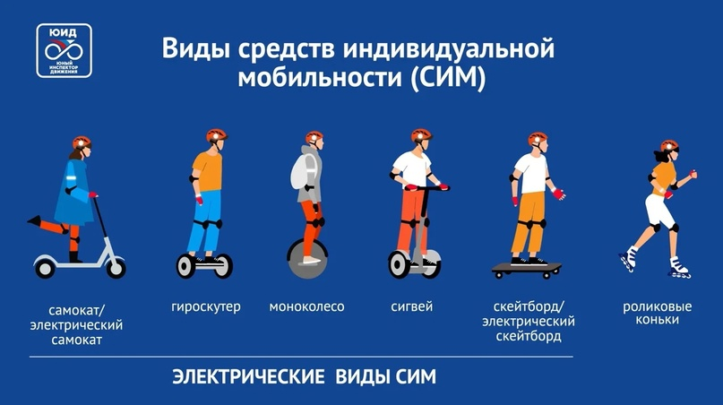

Slide 10
В ПДД 2024 года средство индивидуальной мобильности (СИМ) — это транспортное средство с одним или несколькими колёсами (роликами), предназначенное для индивидуального передвижения человека. 12 К таким средствам относятся электросамокаты, электроскейтборды, гироскутеры, сигвеи, моноколёса и аналогичные устройства.
Для СИМ действуют следующие правила:
максимальная скорость движения — 25 км/ч;
запрещено движение по автомагистралям, включая обочину;
при движении вместе с пешеходами, приоритет всегда у пешехода;
при движении по проезжей части, следовать в направлении движения транспорта;
запрещена буксировка СИМ или буксировка другим СИМом;
движение по проезжей части осуществляется в одном ряду;
запрещено обгонять или объезжать другие транспортные средства слева, включая припаркованные автомобили;
при выезде из жилой зоны, уступать дорогу всем участникам движения;
в велосипедных зонах СИМ имеют преимущество перед механическим транспортом и могут двигаться по всей проезжей части.

Slide 11
Правила управления СИМ зависят от возраста:
дети до семи лет могут двигаться по тротуарам, пешеходным дорожкам, велопешеходным дорожкам и пешеходным зонам только в сопровождении взрослых;
дети с 7 до 14 лет могут двигаться по тротуарам, пешеходным дорожкам, велопешеходным дорожкам, велосипедным дорожкам и пешеходным зонам;
водители старше 14 лет могут двигаться по тротуарам, пешеходным дорожкам и пешеходным зонам, если масса СИМ не превышает 35 кг, и при условии отсутствия других мест для движения.
Для управления СИМ не требуется специальное удостоверение.

Slide 12
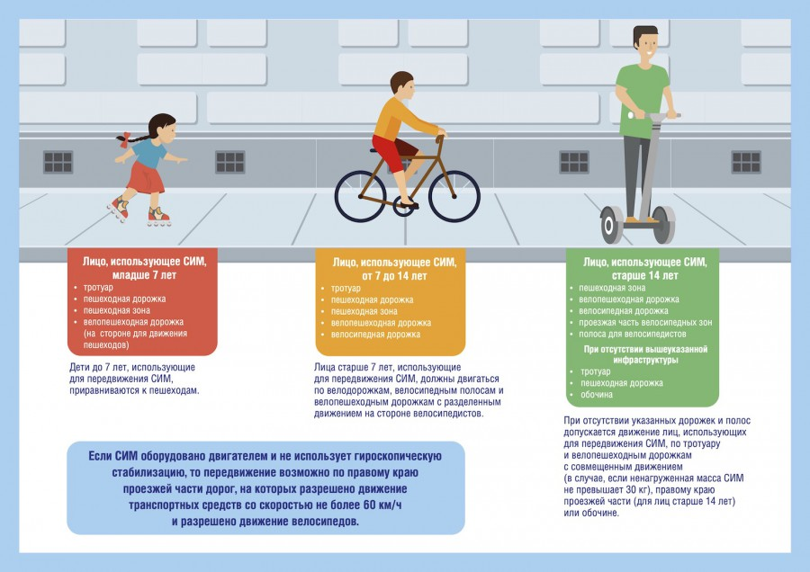

Slide 13
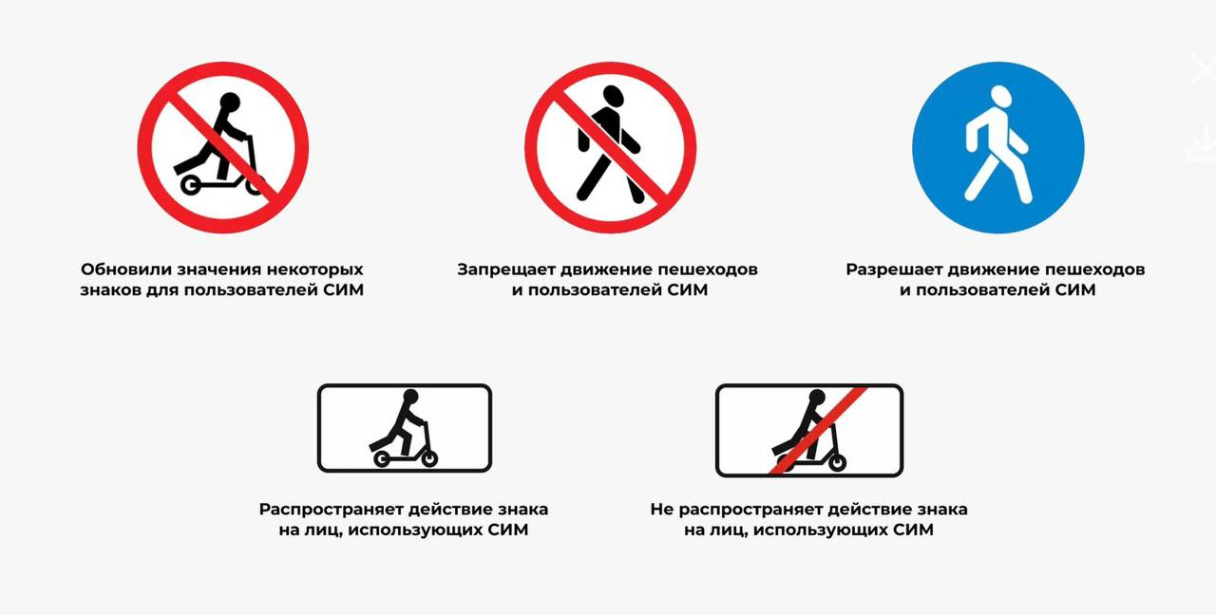

Slide 14
24.1. Движение велосипедистов в возрасте старше 14 лет и лиц, использующих для передвижения средства индивидуальной мобильности, в возрасте старше 14 лет должно осуществляться по велосипедной, велопешеходной дорожкам, проезжей части велосипедной зоны или полосе для велосипедистов.

Slide 15
Допускается движение велосипедистов в возрасте старше 14 лет:
по правому краю проезжей части - в следующих случаях:отсутствуют велосипедная и велопешеходная дорожки, полоса для велосипедистов либо отсутствует возможность двигаться по ним;
габаритная ширина велосипеда, прицепа к нему либо перевозимого груза превышает 1 м;
движение велосипедистов осуществляется в колоннах;
по обочине - в случае, если отсутствуют велосипедная и велопешеходная дорожки, полоса для велосипедистов либо отсутствует возможность двигаться по ним или по правому краю проезжей части;
по тротуару или пешеходной дорожке - в следующих случаях:
отсутствуют велосипедная и велопешеходная дорожки, полоса для велосипедистов либо отсутствует возможность двигаться по ним, а также по правому краю проезжей части или обочине;
велосипедист сопровождает велосипедиста в возрасте до 14 лет либо перевозит ребенка в возрасте до 7 лет на дополнительном сиденье, в велоколяске или в прицепе, предназначенном для эксплуатации с велосипедом.

Slide 16
24.2(1). Допускается движение лиц в возрасте старше 14 лет, использующих для передвижения средства индивидуальной мобильности:
в пешеходной зоне - в случае, если масса средства индивидуальной мобильности не превышает 35 кг;
по тротуару, пешеходной дорожке - в случае, если масса средства индивидуальной мобильности не превышает 35 кг, и при соблюдении одного из следующих условий:отсутствуют велосипедная и велопешеходная дорожки, полоса для велосипедистов либо отсутствует возможность двигаться по ним;
лицо, использующее для передвижения средство индивидуальной мобильности, сопровождает ребенка в возрасте до 14 лет, использующего для передвижения средство индивидуальной мобильности, или велосипедиста в возрасте до 14 лет;
по обочине - в случае, если отсутствуют велосипедная и велопешеходная дорожки, полоса для велосипедистов, тротуар, пешеходная дорожка либо отсутствует возможность двигаться по ним;
по правому краю проезжей части дороги при соблюдении одновременно следующих условий:
отсутствуют велосипедная и велопешеходная дорожки, полоса для велосипедистов, тротуар, пешеходная дорожка, обочина либо отсутствует возможность двигаться по ним;
на дороге разрешено движение транспортных средств со скоростью не более 60 км/ч, а также движение велосипедов;
средство индивидуальной мобильности оборудовано тормозной системой, звуковым сигналом, световозвращателями белого цвета спереди, оранжевого или красного цвета с боковых сторон, красного цвета сзади, фарой (фонарем) белого цвета спереди.

Slide 17
Движение велосипедистов в возрасте от 7 до 14 лет и лиц, использующих для передвижения средства индивидуальной мобильности, в возрасте от 7 до 14 лет должно осуществляться только по тротуарам, пешеходным, велосипедным и велопешеходным дорожкам, а также в пределах пешеходных зон.
24.4. Движение велосипедистов в возрасте младше 7 лет, а также детей в возрасте младше 7 лет, использующих для передвижения средство индивидуальной мобильности, должно осуществляться только по тротуарам, пешеходным и велопешеходным дорожкам (на стороне для движения пешеходов), а также в пределах пешеходных зон.
Движение детей в возрасте младше 7 лет, использующих для передвижения средства индивидуальной мобильности, должно осуществляться только в сопровождении взрослых.
24.5. Движение велосипедистов и лиц, использующих для передвижения средства индивидуальной мобильности, по правому краю проезжей части в случаях, предусмотренных настоящими Правилами, должно осуществляться только в один ряд. При этом лицам, использующим для передвижения средства индивидуальной мобильности, запрещаются обгон или объезд с левой стороны транспортного средстваДопускается движение колонны велосипедистов в два ряда в случае, если габаритная ширина велосипедов не превышает 0,75 м.
Колонна велосипедистов должна быть разделена на группы по 10 велосипедистов в случае однорядного движения либо на группы по 10 пар в случае двухрядного движения. Для облегчения обгона расстояние между группами должно составлять 80 - 100 м.

Slide 18
24.6 Движение лиц, использующих для передвижения средства индивидуальной мобильности, разрешается со скоростью не более 25 км/ч.
Если движение велосипедиста или лица, использующего для передвижения средство индивидуальной мобильности, в случаях, предусмотренных настоящими Правилами, по тротуару, пешеходной дорожке, обочине или в пределах пешеходных зон (включая велосипедные дорожки, находящиеся в пешеходных зонах) подвергает опасности или создает помехи для движения пешеходов, велосипедист должен спешиться и руководствоваться требованиями, предусмотренными настоящими Правилами для движения пешеходов, а лицо, использующее для передвижения средство индивидуальной мобильности, спешиться или снизить скорость до скорости, не превышающей скорость движения пешеходов.Во всех случаях совмещенного с пешеходами движения велосипедистов и лиц, использующих для передвижения средства индивидуальной мобильности, пешеходы имеют приоритет.
24.6(1). При пересечении проезжей части вне перекрестка велосипедистом или лицом, использующим для передвижения средство индивидуальной мобильности, указанные лица обязаны уступить дорогу другим участникам дорожного движения, движущимся по ней.

Slide 19
24.7. Водители мопедов должны двигаться по правому краю проезжей части в один ряд либо по полосе для велосипедистов.
Допускается движение водителей мопедов по обочине, если это не создает помех пешеходам.
24.8. Велосипедистам, лицам, использующим для передвижения средства индивидуальной мобильности, и водителям мопедов запрещается:
(в управлять велосипедом, мопедом и средством индивидуальной мобильности (при наличии руля), не держась за руль хотя бы одной рукой;
перевозить груз, который выступает более чем на 0,5 м по длине или ширине за габариты, или груз, мешающий управлению;
перевозить пассажиров, если это не предусмотрено оборудованием или конструкцией велосипеда или средства индивидуальной мобильности;
перевозить детей до 7 лет при отсутствии специально оборудованных для них мест;
поворачивать налево или разворачиваться на дорогах с трамвайным движением и на дорогах, имеющих более одной полосы для движения в данном направлении (кроме случаев, когда из правой полосы разрешен поворот налево, и за исключением дорог, находящихся в велосипедных зонах)
двигаться по дороге без застегнутого мотошлема (для водителей мопедов);
пересекать дорогу по пешеходным переходам.

Slide 20
24.9. Запрещается буксировка велосипедов, средств индивидуальной мобильности и мопедов, а также буксировка велосипедами, средствами индивидуальной мобильности и мопедами, кроме буксировки велосипедом, мопедом или средством индивидуальной мобильности прицепа, предназначенного для эксплуатации с велосипедом, мопедом или средством индивидуальной мобильности соответственно.
24.10. При движении в темное время суток или в условиях недостаточной видимости велосипедистам, лицам, использующим для передвижения средства индивидуальной мобильности, и водителям мопедов рекомендуется, а вне населенных пунктов указанные лица обязаны иметь при себе предметы со световозвращающими элементами и обеспечивать видимость этих предметов водителями других транспортных средств.
24.11. В велосипедной зоне:
велосипедисты и лица, использующие для передвижения средства индивидуальной мобильности, имеют преимущество перед механическими транспортными средствами, а также могут двигаться по всей ширине проезжей части, предназначенной для движения в данном направлении, при соблюдении требований пунктов 9.1(1) - 9.3 и 9.6 - 9.12 настоящих Правил
пешеходам разрешается переходить проезжую часть в любом месте при условии соблюдения требований пунктов 4.4 - 4.7 настоящих Правил.

